Slide 1
Servicestelle Diamond Open Access (SeDOA)
24. KOBV-Forum 2026 | 02.07.2026
Dr. Maxi Kindling | Technische Universität Berlin

Slide 2
Übersicht
Das Projekt SeDOA
Werkstattbericht: Chancen durch Kooperation

Slide 3
1. Das Projekt SeDOA

Slide 4
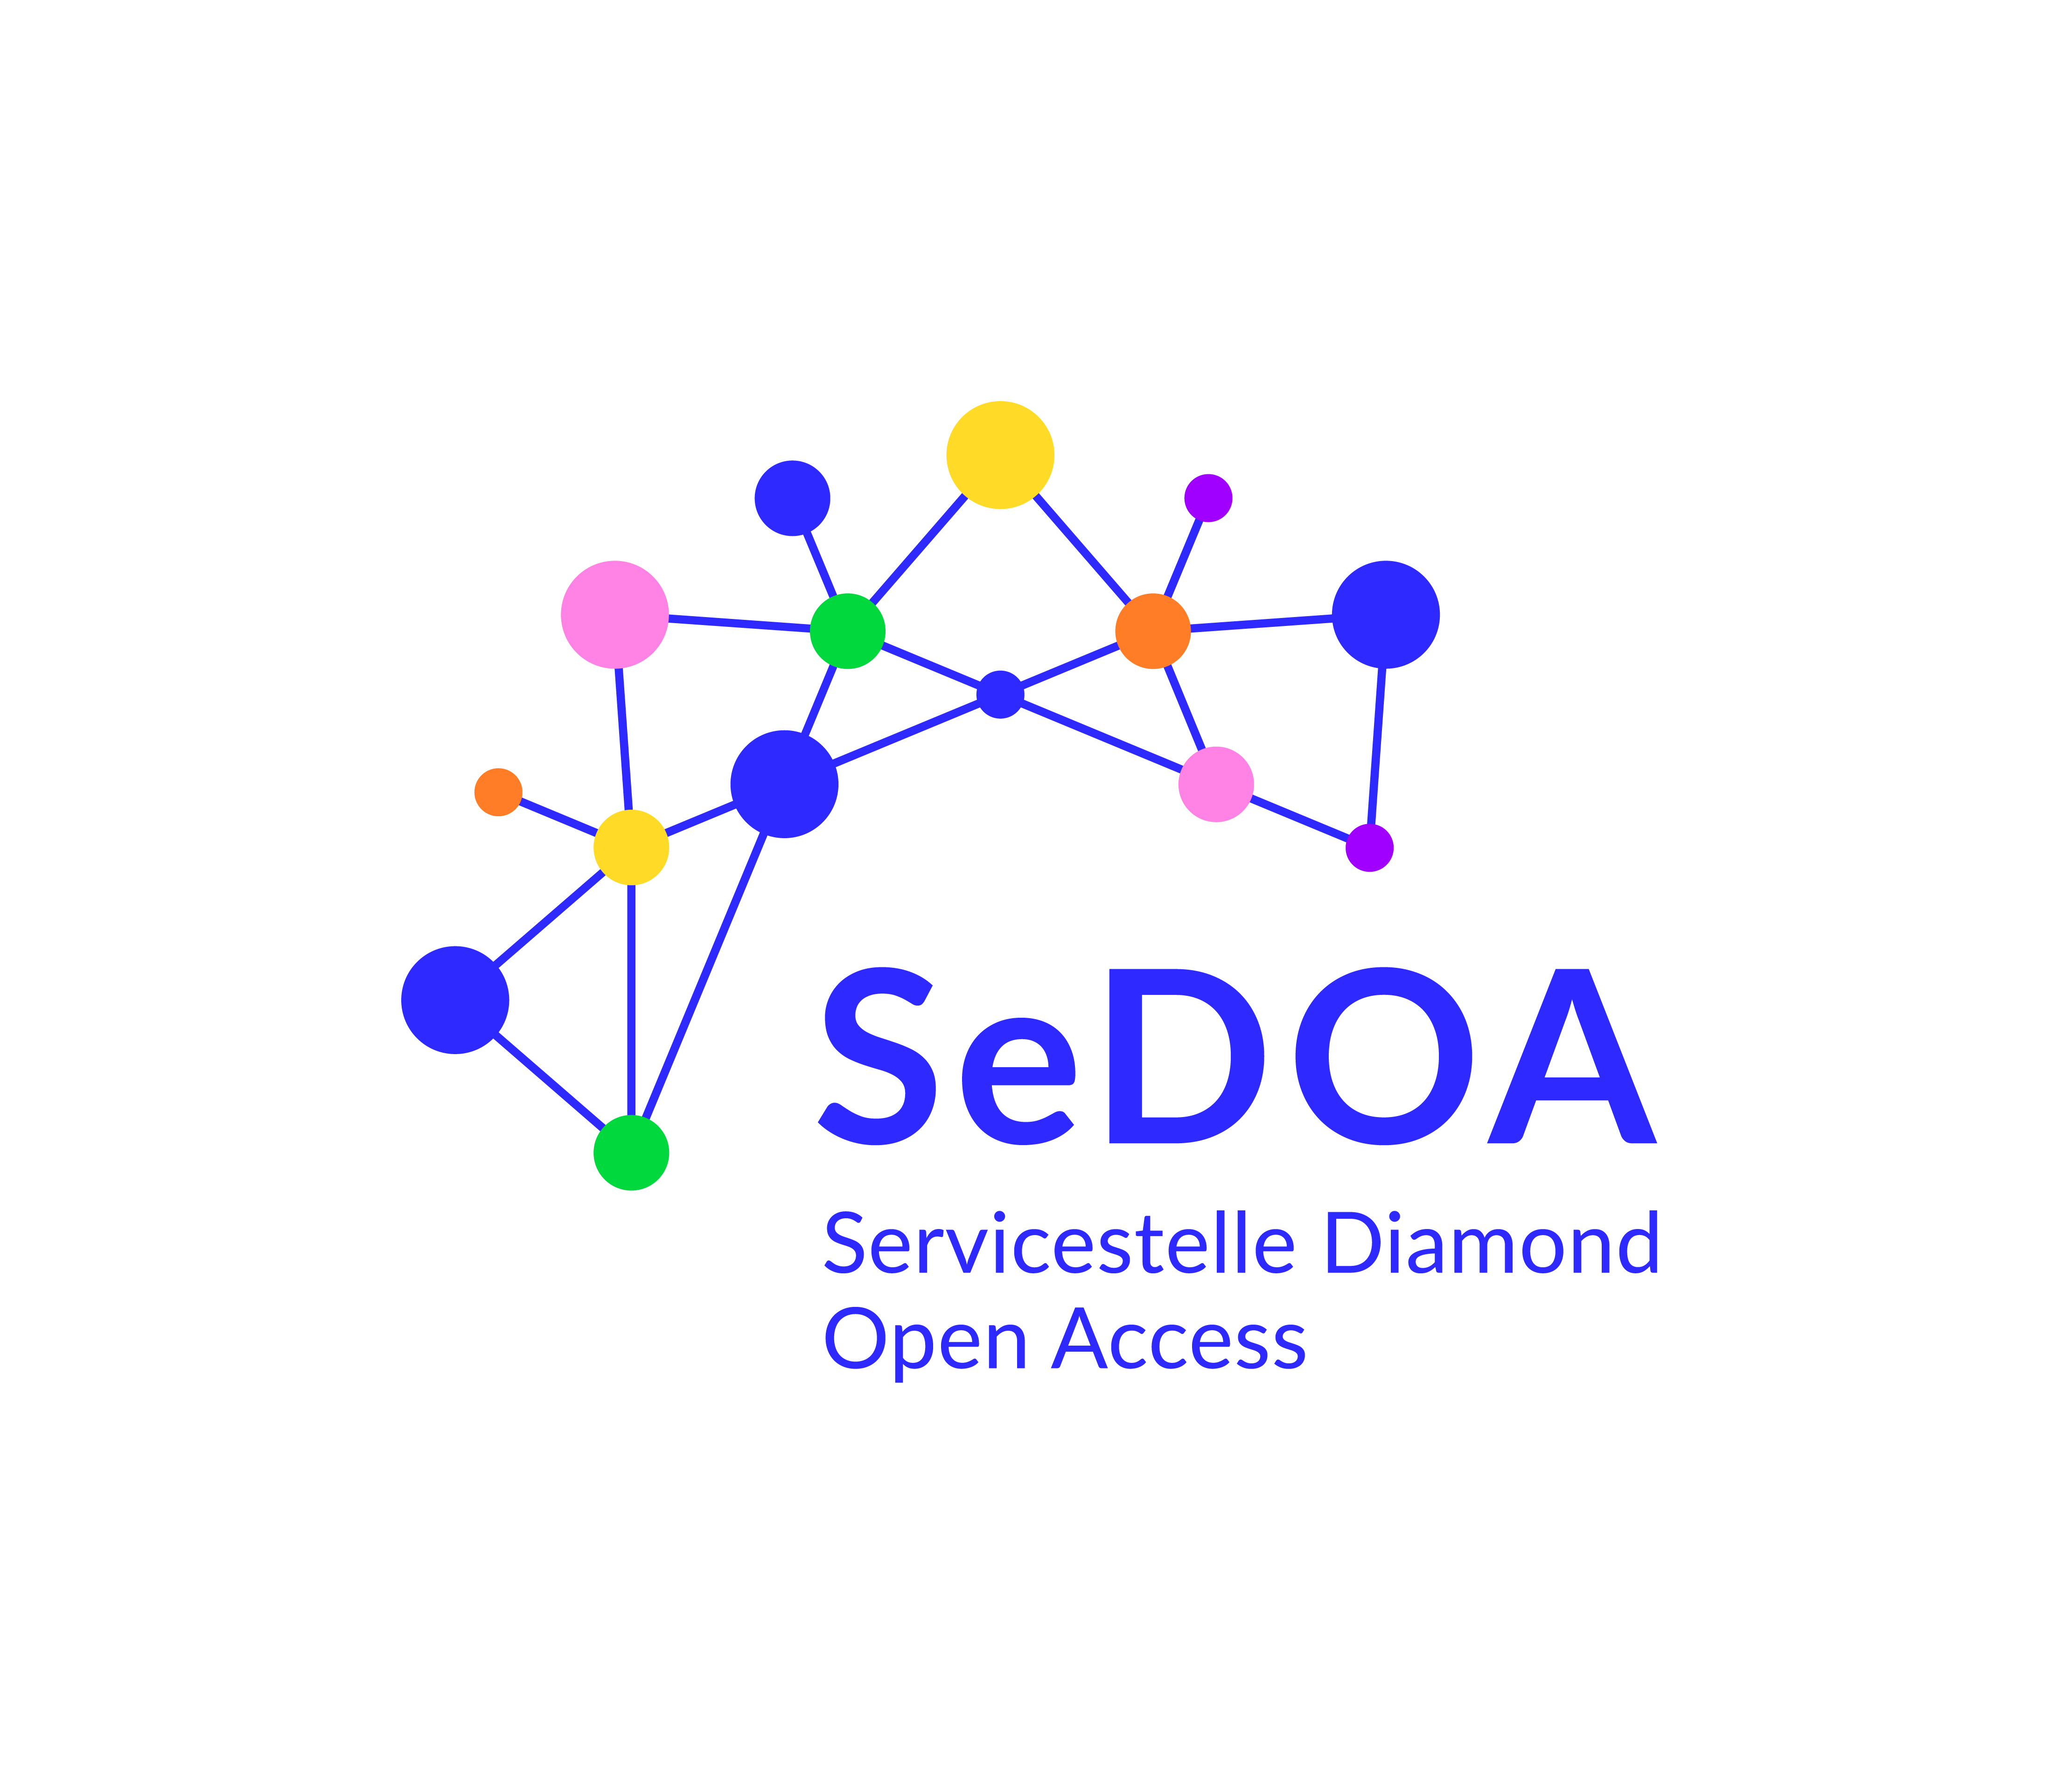

Die Servicestelle Diamond Open Access (SeDOA)
DFG-Projekt 05/2025–04/2028 (ggf. +3 Jahre)
15 Partnereinrichtungen sowie die AG Universitätsverlage
Förderumfang ca. 1,5 Mio EUR pro Jahr, eingesetzt vor allem für Personalmittel (ca. 15 FTE)

Slide 5
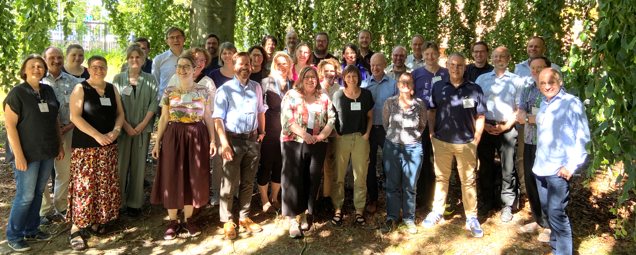
Die Servicestelle Diamond Open Access: über 55 Beteiligte an 15 Einrichtungen
Hier kommt das Foto vom Kick-off hin
Übersicht aller beteiligten Personen

Slide 6
SeDOA: Ziele
Zentrale Anlaufstelle zu Diamond OA in Deutschland
Entwicklung einer kooperativen, dezentral organisierten Diamond-OA-Infrastruktur
Integration der deutschen Diamond-OA-Landschaft und deren Stakeholder
Einbettung in die europäische Ebene (European Diamond Capacity Hub, EDCH): SeDOA als National Capacity Centre für Deutschland
Umfangreiche Unterstützung für Infrastruktureinrichtungen mit Publikationsangeboten
Beratungs- und Unterstützungsangebote für alle Wissenschaftler*innen (v.a. Redaktionen und Herausgeber*innen) in Deutschland
Notes:
Entsprechend Antrag, daher englisch

Slide 7





SeDOA: Work packages
Think Tank
Innovative Formate
Zentrale Datenbank für Diamond-OA-Zeitschriften
SeDOA Innovation Lab
SeDOA-Registry
Bedarfe identifizieren
Work Package 1: Governance, Management and Communication
ULB Darmstadt (lead), HU Berlin, MWS Bonn, SUB Hamburg (participants)
Work Package 2: Publication Services
ZB MED Köln, FU Berlin, HU Berlin, TU Berlin, ULB Darmstadt, UB Heidelberg
Work Package 3: Community Support
ZBW Kiel, SUB Hamburg
Work Package 4: Networking Services
MWS Bonn, UB Braunschweig, FIZ Karlsruhe, HAB Wolfenbüttel, FH Potsdam, Charité – Universitätsmedizin Berlin, ZB MED Köln
Work Package 5: Registry
UB Bielefeld
Work Package 6: SeDOA Innovation Lab
FH Potsdam, Charité – Universitätsmedizin Berlin, FIZ Karlsruhe
SeDOA-Drehscheibe
Workshops
Qualifizierte Services
Publikationsdienste
Rechtliche Anforderungen
Community Support
Information material
Informationsmaterial
Verbesserungen
International
National
Fachspezifisch
Networking Services

Slide 8
2. Werkstattbericht: Chancen durch Kooperation

Slide 9
WP 2: Publikationsdienste
ZB MED Köln, FU Berlin, HU Berlin, TU Berlin, ULB Darmstadt, UB Heidelberg
Diamond-Open-Access-Drehscheibe: Vermittlung von Zeitschriften, Buchreihen oder einzelnen Publikationsprojekten nach initialer Beratung an geeignete DOA-Publikationsdienste im In- und Ausland
Eigenpublikation: Publikationsdienste für Publikationen, die nicht an bestehende Dienste vermittelt werden können (max. Umfang ca. 30 Periodika und 30-60 Bücher bezogen auf Gesamtprojektlaufzeit)
Beratung und Unterstützung bei allen publikationsbezogenen Prozessen einschließlich der Langzeitarchivierung
Verbesserung von technischen Publikationsinfrastrukturen (Fokus XML/Single-Source-Publishing)

Slide 10
WP 2: Publikationsdienste
ZB MED Köln, FU Berlin, HU Berlin, TU Berlin, ULB Darmstadt, UB Heidelberg
Diamond-Open-Access-Drehscheibe: Vermittlung von Zeitschriften, Buchreihen oder einzelnen Publikationsprojekten nach initialer Beratung an geeignete DOA-Publikationsdienste im In- und Ausland → Institutionen, Publikationsdienstleister in DE+
Eigenpublikation: Publikationsdienste für Publikationen, die nicht an bestehende Dienste vermittelt werden können (max. Umfang ca. 30 Periodika und 30–60 Bücher bezogen auf Gesamtprojektlaufzeit) → Wissenschaftler*innen
Beratung und Unterstützung bei allen publikationsbezogenen Prozessen einschließlich der Langzeitarchivierung → Institutionen, Publikationsdienstleister, Wissenschaftler*innen
Verbesserung von technischen Publikationsinfrastrukturen (Fokus XML/Single-Source-Publishing) → Institutionen, Publikationsdienstleister, Wissenschaftler*innen

Slide 11

Herzlichen Dank für Ihre Aufmerksamkeit!
Website: https://diamond-open-access.de/
Kontakt:
Single Point of Contact SeDOA: kontakt@diamond-open-access.de
Ausführliche Folien:
Matthias Kerekes & Katharina Schulz (2026) Ein Jahr Servicestelle Diamond Open Access (SeDOA): Werkstattbericht aus dem Projekt. 114. BiblioCon in Berlin 2026. doi: urn:nbn:de:0290-opus4-202788
Dieses Werk ist unter der Creative Commons Attribution 4.0 International
(CC BY 4.0) lizenziert, ausgenommen sind Logos.
SeDOA ist gefördert durch die Deutsche Forschungs-gemeinschaft (DFG). Projektnummer 556323977

